Slide 1

Virtualisation et Conteneurisation
Guillaume Urvoy-Keller - Novembre 2022
Amaury Boller - Révision Octobre 2025
Partie I — Virtualisation des machines

Slide 2
1. Introduction : la virtualisation dans les infrastructures modernes
La virtualisation est aujourd’hui le fondement de toute infrastructure réseau et cloud. Elle permet de découpler les ressources matérielles physiques (serveurs, stockage, réseau) de leurs usages logiques (VM, routeurs virtuels, services).
Objectifs principaux :
Mutualisation des ressources (optimisation de la charge des serveurs).
Isolation des environnements (sécurité, stabilité).
Portabilité et automatisation des déploiements (VM templates, snapshots).
Économie d’énergie (moins de matériel physique).
💡 Contexte R&T : La virtualisation permet de déployer des routeurs, firewalls, serveurs DHCP/DNS, etc. sans matériel dédié.

Slide 3
1. Introduction : la virtualisation dans les infrastructures modernes
Type | OS invité modifié ? | Isolation | Performance | Exemples
Virtualisation complète | Non | 🔒Forte | Moyenne | VMware, KVM
Para-virtualisation | Oui | 🔒Forte | ⚡Bonne | Xen,virtio
Conteneurisation | N/A | Moyenne | 🚀Excellente | Docker, LXC

Slide 4
2. L’hyperviseur
2.1 Rôle
L’hyperviseur est une couche logicielle qui :
crée et exécute les machines virtuelles (VM),
alloue et arbitre les ressources matérielles (CPU, mémoire, disques, interfaces réseau).
Type | Description | Exemples
Type 1 (bare metal) | Directement sur le matériel (OS dédié pour l’hyperviseur) | VMware ESXi, KVM, Hyper-V, Proxmox
Type 2 (hébergé) | Sur un OS hote (Windows, Linux, Mac …) | VirtualBox, VMware Workstation

Slide 5
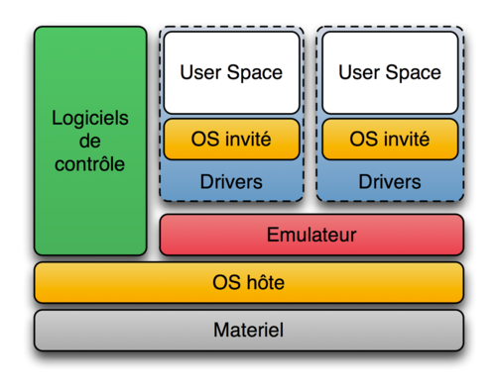
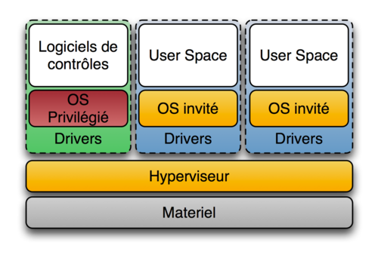
2. L’hyperviseur
2.2 Types
Source: https://fr.wikipedia.org/wiki/Hyperviseur
⚙️ En pratique : en R&T, on utilise souvent VirtualBox pour les TP

Slide 6
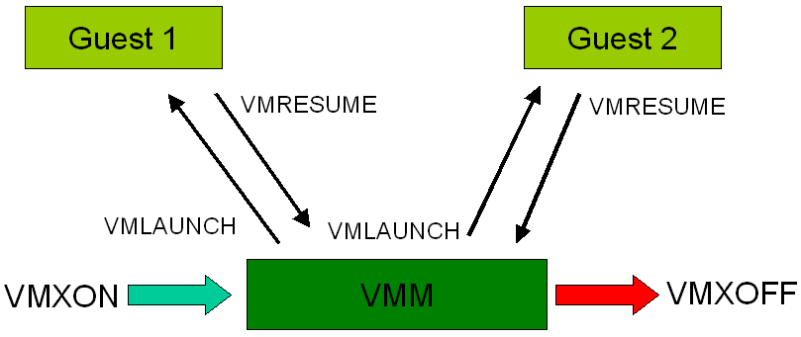
3. Virtualisation CPU et mémoire
3.1 CPU : modes et isolation
Les processeurs modernes (Intel VT-x, AMD-V) offrent :
des instructions spécifiques pour passer du mode invité au mode hôte sans overhead excessif,
la gestion de contextes multiples (VMCS : Virtual Machine Control Structure).

Slide 7
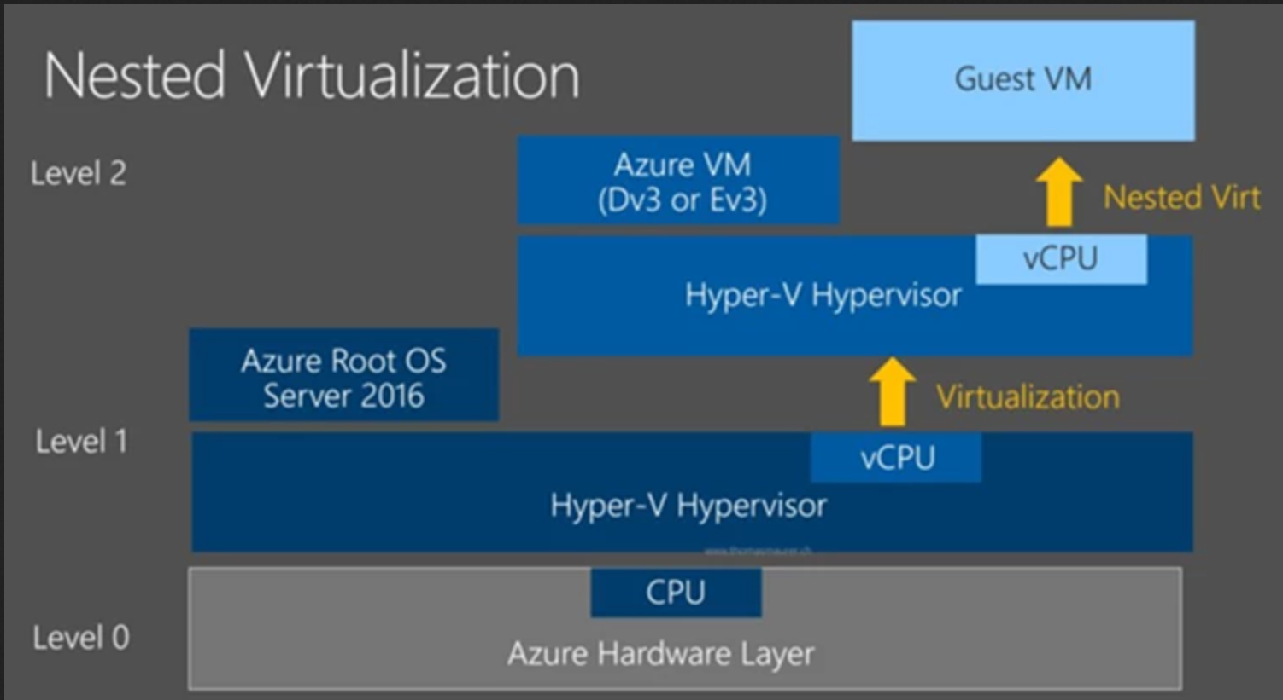
3. Virtualisation CPU et mémoire
Fonctionnalités moderne :
Nested Virtualization : exécution de VM dans une VM (clouds).
AMD SEV / Intel TDX : chiffrement mémoire par VM.
Source: https://azure.microsoft.com/en-us/blog/nested-virtualization-in-azure/

Slide 8
3. Virtualisation CPU et mémoire
3.2 Mémoire : traduction double
Deux niveaux :
Programme invité → pages virtuelles de l’OS invité
OS invité → pages physiques gérées par l’hyperviseur
Technos associées :
EPT (Intel) / RVI (AMD) : second-level address translation
MMU et TLB : accélération de la traduction d’adresses.
🧠 À retenir : Ces technologies réduisent le coût de la virtualisation mémoire et augmentent la densité de VM par hôte.

Slide 9
Overcommit Memory
L’overcommit consiste à allouer aux machines virtuelles plus de mémoire que la RAM réellement disponible sur l’hôte.
Pourquoi ?
Toutes les VMs n’utilisent pas leur mémoire à 100% simultanément.
Optimise la densité de VMs par serveur.
Risques :
Saturation de la RAM → swapping → fortes dégradations de performance.
Doit être combiné avec des mécanismes de régulation (ballooning / TPS).

Slide 10
Ballooning
Le balloon driver (dans la VM) permet à l’hyperviseur de reprendre de la mémoire à une VM qui en utilise peu.
Principe :
L’hyperviseur “gonfle” un pilote dans la VM → le pilote consomme volontairement de la RAM.
La VM libère alors de la mémoire “inutile”.
L’hyperviseur récupère cette mémoire et peut l’attribuer à une autre VM.
Avantages :
Ajustement dynamique et non intrusif.
Permet l’overcommit sans trop de risque.
Limites :
Dépend du comportement de l’OS invité.
Peut dégrader les performances s'il fait pression sur la VM.

Slide 11
TPS – Transparent Page Sharing
Le Transparent Page Sharing consiste à dédupliquer automatiquement les pages mémoire identiques entre VMs.
Exemple : Plusieurs VMs tournent avec la même installation Linux → de nombreux blocs mémoire sont identiques → une seule copie est réellement stockée.
Avantages :
Réduit la consommation RAM globale.
Très efficace dans les environnements homogènes (VDI, clusters).
Limites / évolutions :
Désactivé par défaut sur certains hyperviseurs (VMware ESXi) pour des raisons de sécurité (atténuation des attaques par canal auxiliaire).
Peut être réactivé dans des environnements maîtrisés.

Slide 12
4. Virtualisation des E/S et du réseau
4.1 E/S physiques et virtuelles
Les périphériques réels (carte réseau, disque, USB) doivent être multiplexés entre VMs.
Solutions :
virtio : pilotes virtuels optimisés pour les VMs KVM.
SR-IOV (Single Root I/O Virtualization) : plusieurs fonctions logiques sur une seule carte réseau.
IOMMU : mappe les adresses physiques des périphériques vers celles des VMs.

Slide 13
4. Virtualisation des E/S et du réseau
4.2 Réseau virtuel
L’hyperviseur crée des switchs virtuels permettant la communication :
entre VMs du même hôte,
entre hôtes physiques (via ponts ou VLANs).
Outils :
vSwitch, Open vSwitch (OVS) : standard du SDN (Software Defined Networking).
Bridging, NAT, VLANs internes : VirtualBox, KVM, VMware.
Exemple R&T : création d’un routeur Linux virtuel interconnectant plusieurs réseaux VLAN.

Slide 14
5. Gestion et déploiement
Snapshots : retour rapide à un état précédent.
Templates : déploiement rapide de VMs préconfigurées.
Migration à chaud (live migration) : déplacement d’une VM entre deux hôtes sans interruption.
💡 Utilisé dans les datacenters et les clusters de virtualisation.

Slide 15
6. Synthèse - Virtualisation système
Aspect | Avantage | Technologie clé
CPU | Isolation / scheduling | Intel VT-x, AMD-V
RAM | Efficacité / sécurité | EPT, RVI, SEV
I/Os | Partage matériel performant | SR-IOV, virtio, IOMMU
Réseau | Interconnexion virtuelle | vSwitch, OVS
Gestion | Automatisation | Proxmox, VMware vCenter

